Slide 1

حل هيكل التربية الإسلامية للصف السابع – 2024 -
قامت بالإعداد
مس ولاء راغب

Slide 2


Slide 3
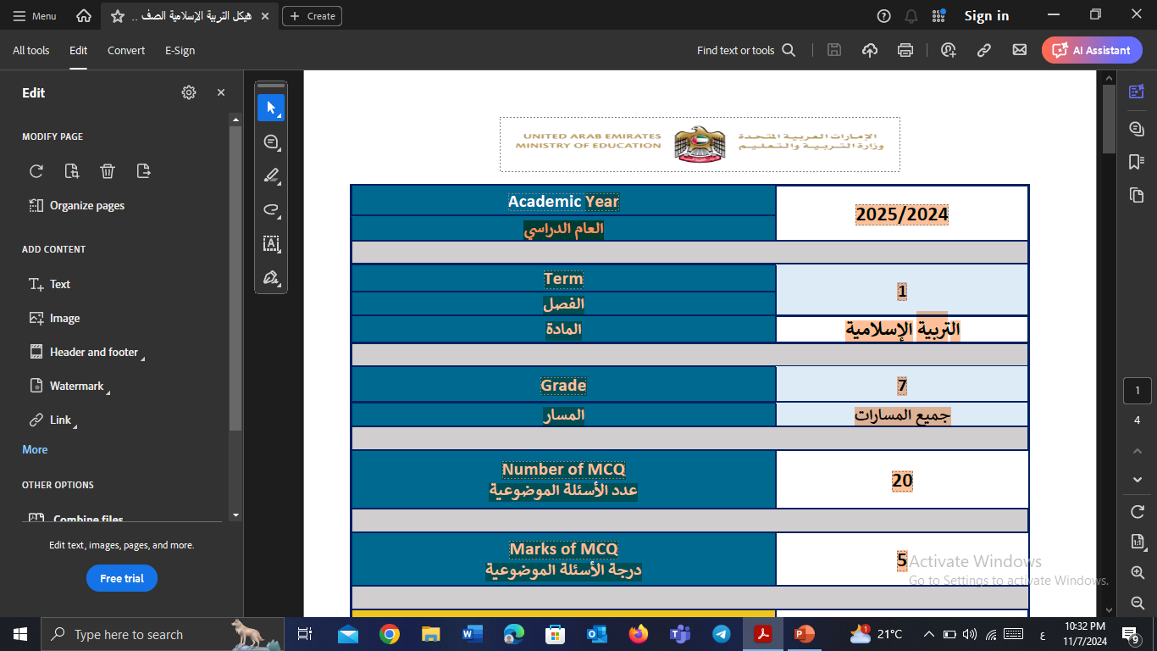

Slide 4
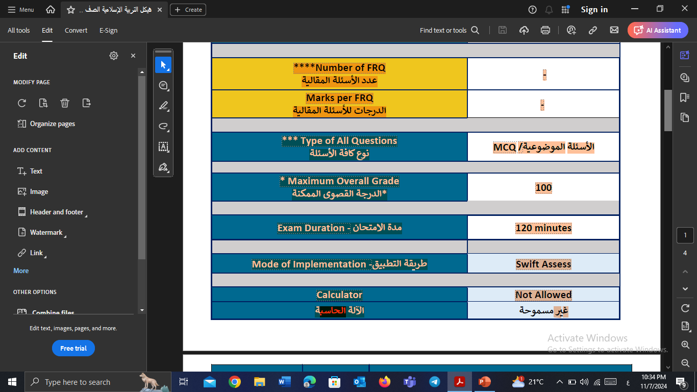

Slide 5
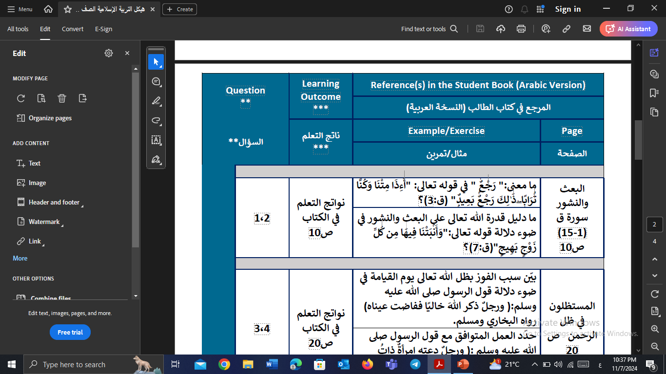
مامعنى رجع"في قوله تعالى(أَإِذَا مِتْنَا وَكُنَّا تُرَابًا ذَلِكَ رَجْعٌ بَعِيدٌ (3) )
بعث بعد الموت .
*رجع تعني :

Slide 6

وذلك أن إحياء الأرض الميتة بالمطر وخروج النبات مثل احياء الاموات بالمطر يوم القيامة وخروجهم من القبور
فالقادر على أن يحيي الأرض بعد موتها قادر على أن يحييهم بعد موتهم أي ان خروج الناس من القبور يوم البعث كخروج النبات من الأرض وكلاهما يحيى بعد أن يكون ميتا

Slide 7
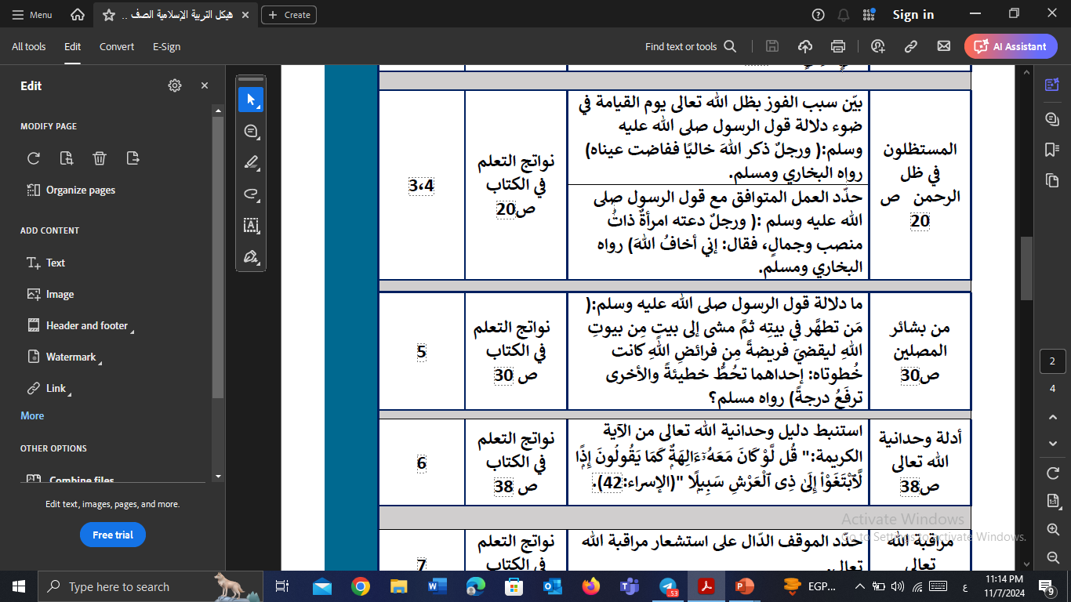
يتسلط الشيطان على الإنسان عندما يكون وحده فيوسوس له فيستسهل فعل المعاصي لكونه بعيداً عن أعين النّاس لكن كونه ترك المعصية خوفا من الله مع قدرته على فعلها هذا يدل على قوة إيمانه فاستحق أن يكون من السبعة الذين يظلهم الله في ظله .

Slide 8
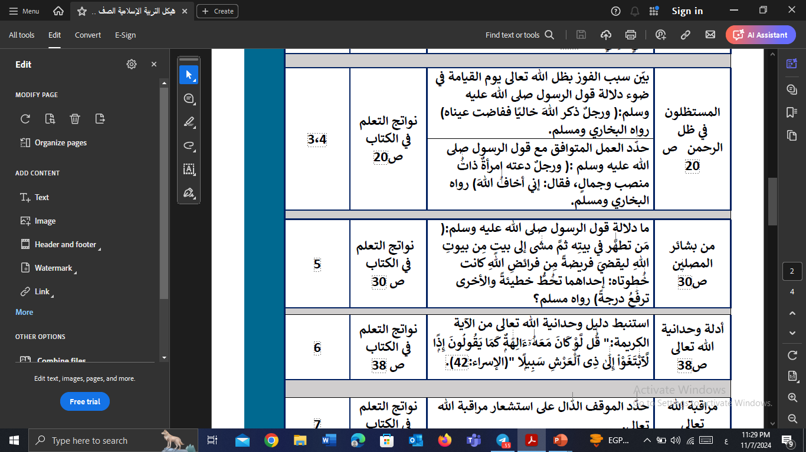
طلبت منه فعل الفاحشة ( الزنا )وهي ذات منصب وجمال فقال اني أخاف الله وخص ذات المنصب والجمال لكثرة الرغبة فيها فيحتمل انه يقول ذلك بلسانه زجرا لها عن الفاحشةاو يقول ذلك بقلبه ويصدقه فعله فالذي يترتب على حياة المسلم حين يخشى الله في سره وعلنه تستقر حياته ويفوز برضا اللهفي الدنيا والآخرة

Slide 9

من مشى الى المسجد كان له بكل خطوة تحط خطيئة وترفع درجة وللذهاب الى المسجد آداب شرعية عليه التحلي بها وهي ان يتطهر في بيته وان يخرج ماشيا وان يمشي بسكينة ووقار وان يدعو بالدعاء المأثور عن النبي صل الله عليه وسلم

Slide 10
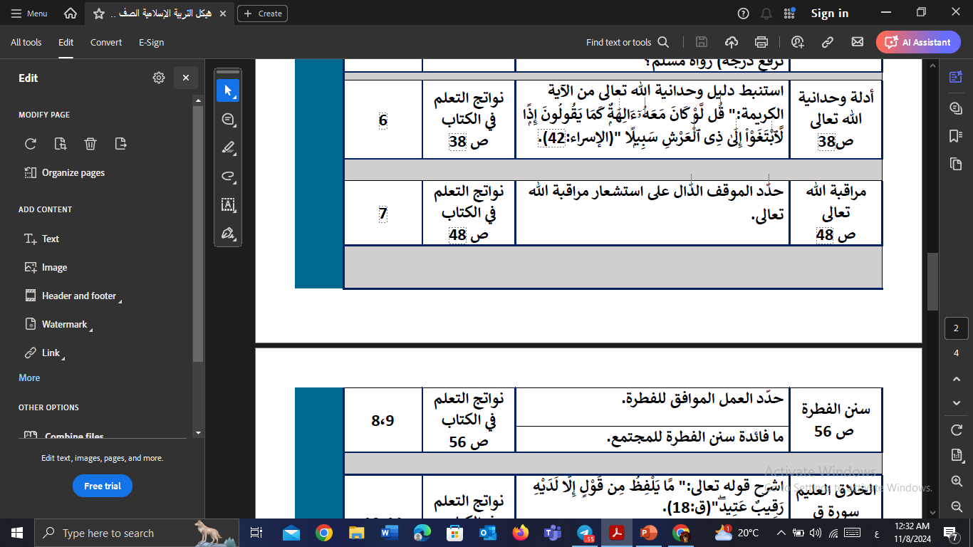
2- دليل التمانع
دليل التمانع
المعنى للايه
لو كان معه الهة لكان كل واحد منهما يريد أن يحكم العالم فيتقاتلان فيخرب الكون وتعالى الله عما يقولون علوا كبيرا

Slide 11

استشعار مراقبة الله تعالى
أستشعر مراقبة الله تعالى في صلاتي فأخشع فيها
أستشعر مراقبة الله تعالى في طعامي وشرابي فلا أكل من الحرام
أستشعر مراقبة الله في بيتي فأبر بوالدي وأحسن الى اخواتي
أستشعر مراقبة الله تعالى في قولي فلا أكذب ولا أؤذي به أحد
أستشعر مراقبة الله في مدرستي فألتزم بالنظام وأحترم معلمي
أستشعر مراقبة الله تعالى في صفي فأتعاون مع زملائي واحترمهم
أستشعر مراقبة الله تعالى في استخدامي لادوات المختبر فلا أتلفها

Slide 12
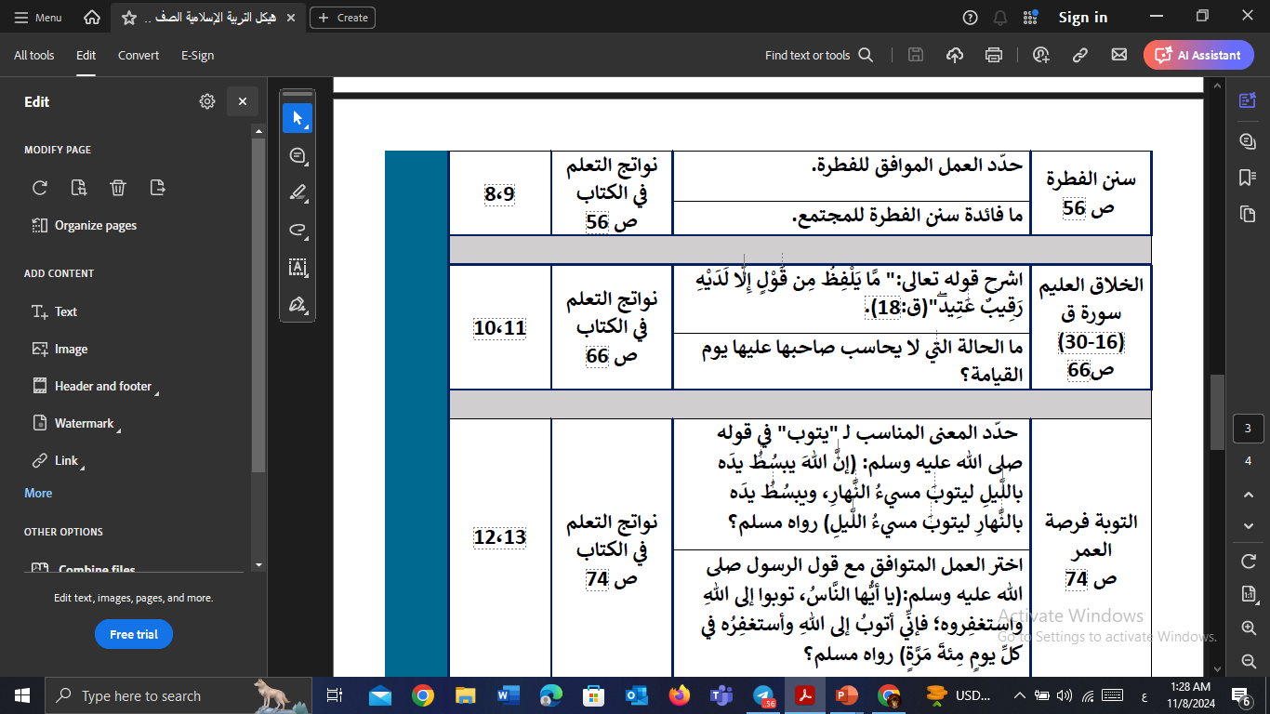
** سنن الفطرة كثيرة ليست محصورة في عدد
معين ، إلا أن من أبرزها ما جاء في حديث
عائشة رضي الله عنها قالت : قال رسول الله صلى الله عليه وسلم
(عشرٌ من الفِطرةِ: قصُّ الشَّاربِ، وإعفاءُ اللِّحيةِ،
والسِّواكُ، واستنشاقُ الماءِ، وقصُّ الأظفار، وغسلُ البراجمِ،
ونتفُ الإبطِ، وحلْقُ العانةِ، وانتقاصُ الماءِ و المضمضة)

Slide 13
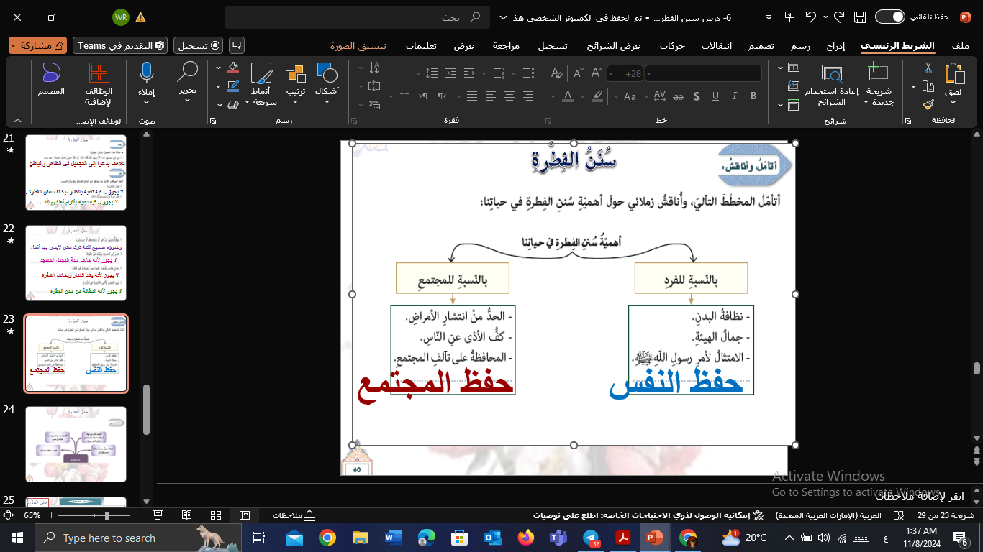

Slide 14
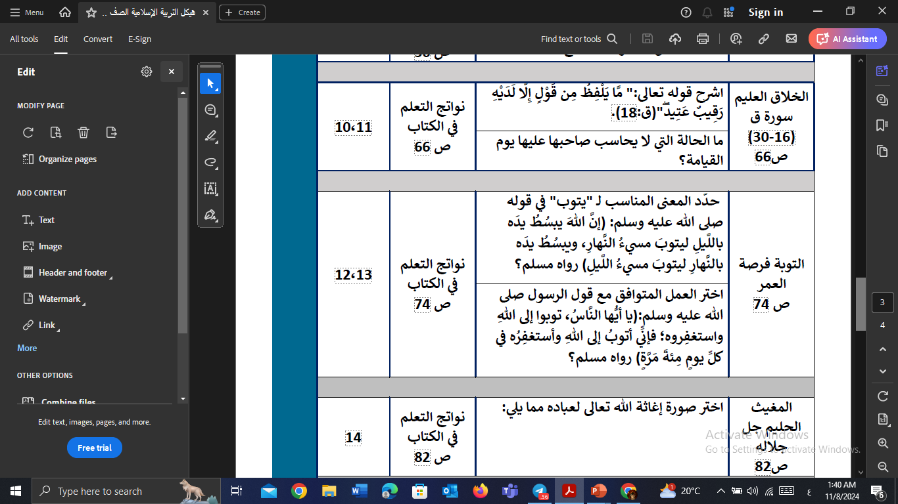
يسجل الملكان كل ما يصدر عنه من قول أو فعل لإقامة الحجة عليه لأن كل انسان سوف يعطى صحيفته يوم القيامة فيرى جميع أعماله .
وسوف يحاسب عليها

Slide 15
اذا خطر بباله ان يفعل شيا لا يحاسب علبها الا اذا فعلها
قال النبي صلى الله عليه وسلم :
" إن الله تجاوز عن أمتي ما حدثت به أنفسها ما لم تعمل أو تتكلم " متفق عليه
لا يحاسب
إلا إذا عملها أو تكلم بها
التفكير

Slide 16
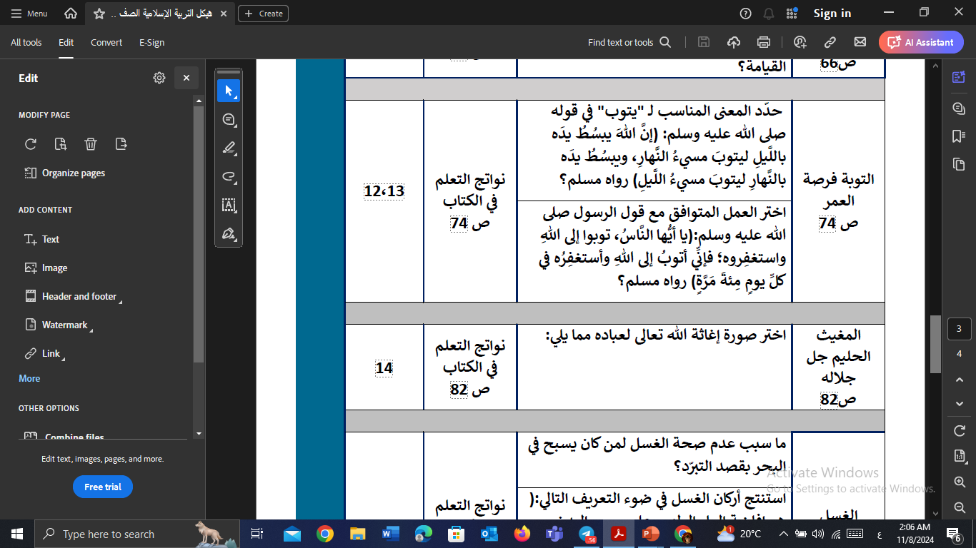
معنى يتوب
يرجع عن الذنب ندما

Slide 17
ليعلمنا التوبة والإنابة إلى الله مهما كنا صالحين
والمداومة على الاستغفار لكسب الحسنات

Slide 18
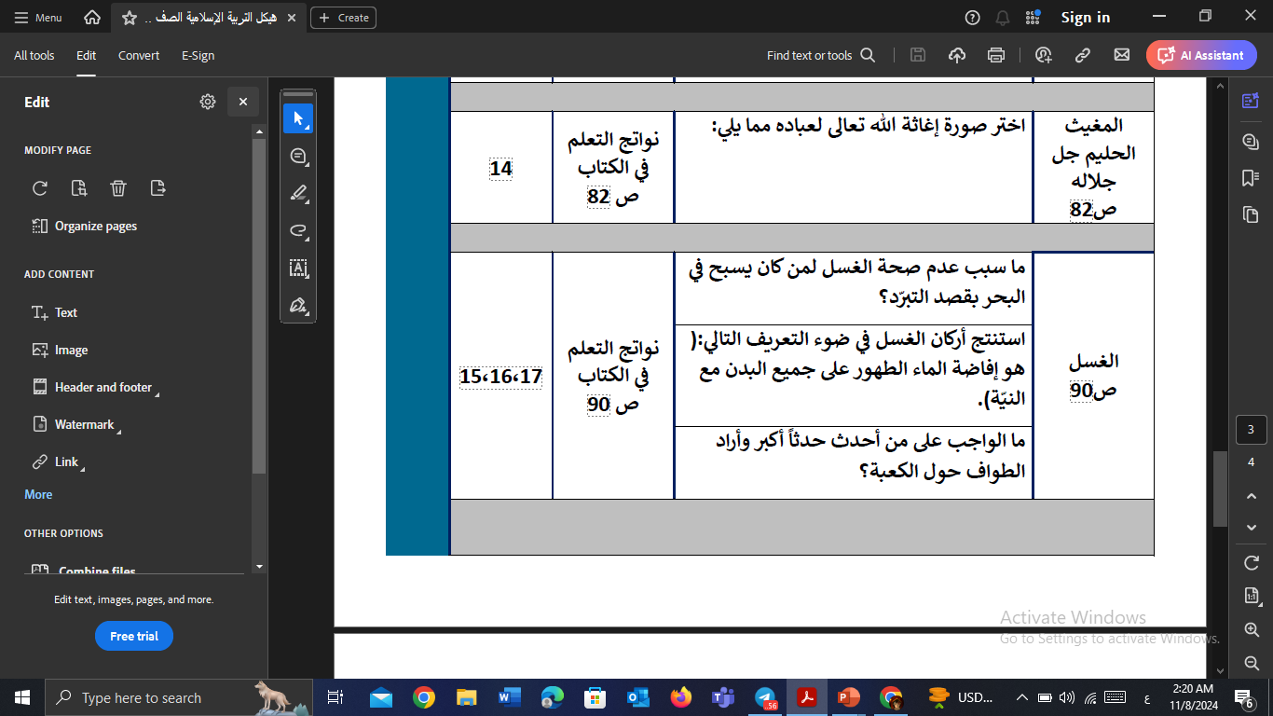
أرسل الرسل لهداية الناس واخراجهم من الظلمات الى النور
أغاثنا الله بإنزال المطر .
أغاث المريض بالشفاء
أغاث التائه بالنجاة من الهلاك وارشاده للطريق .

Slide 19
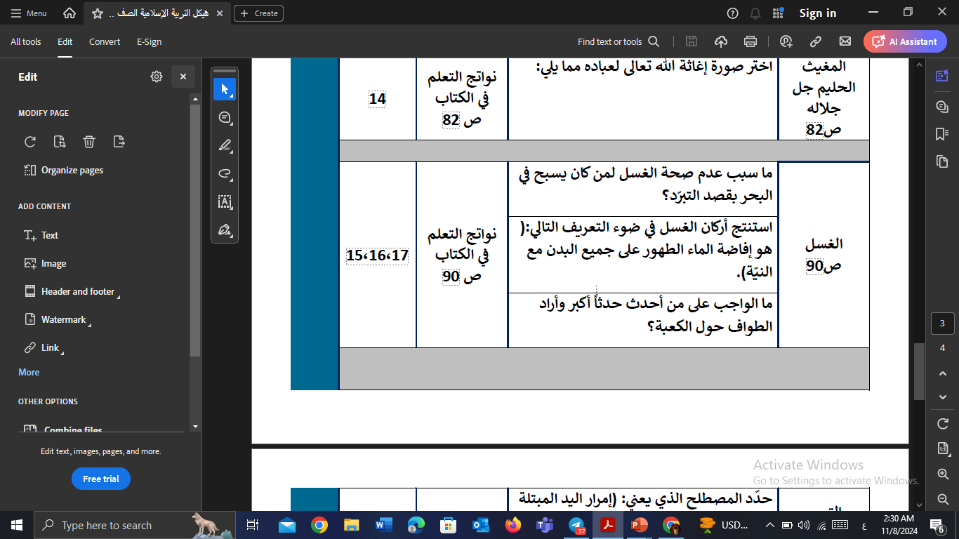
ما سبب عدم صحة الغسل لمن كان يسبح في البحر بقصد التبرد؟؟.
عليه اعادة الغسل لأنه لم ينوي .

Slide 20
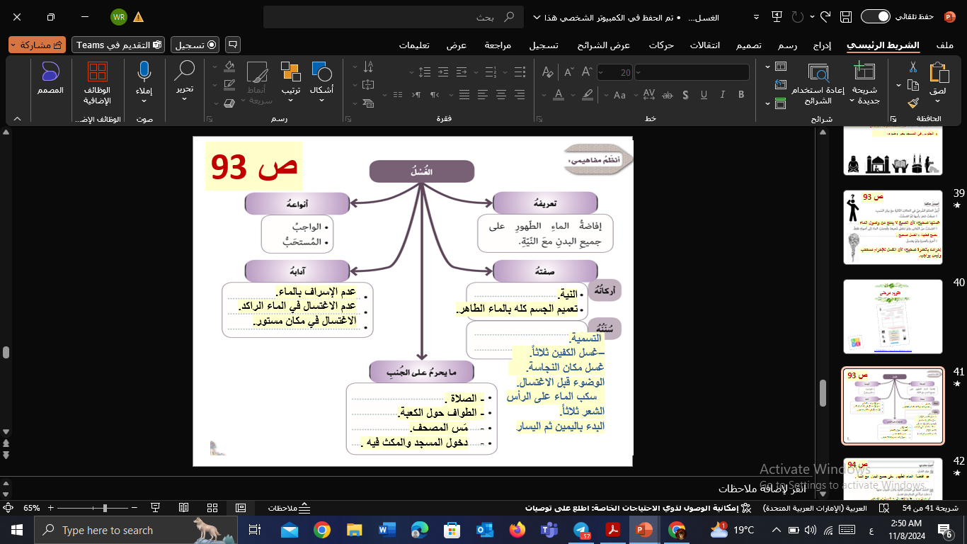

Slide 21
يحرم على المحدث حدثا أكبر ان يفعل هذه العبادات الابعد الاغتسال وزوال الحدث ثم يطوف بعد ذلك لان الطهارة شرط من شروط صحة الطواف

Slide 22
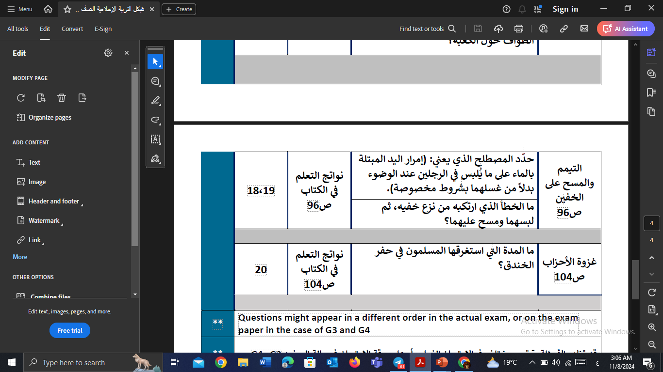

Slide 23
المسح على الخفين

Slide 24
مسح على الخفين بعد أن نزعهما
ونزع الخف الممسوح يبطل المسحأن يكون المسح في الوقت المحدد شرعا
وهو يوم وليلة للمقيم و3 أيام بلياليها للمسافر

Slide 25

خمسة عشر يوما تقريبا

